Slide 1
Databázové systémy přednáška 5 – Přístup na data
Roman Danel
Institut ekonomiky a systémů řízení
2016

Slide 2
Přístup na data
Do databáze se přistupuje přes rozhraní
ODBC
JDBC
ADO

Slide 3
ODBC
Open Database Connectivity
Implementace jako DLL knihovna
Rozhraní pro přístup na data pomocí SQL bez znalosti detailů implementace spojení
Od SQL Server 6.5, 1992, SQL Access Group
Driver pro každý db systém
ODBC – definuje se Data Source Name (DSN)

Slide 4
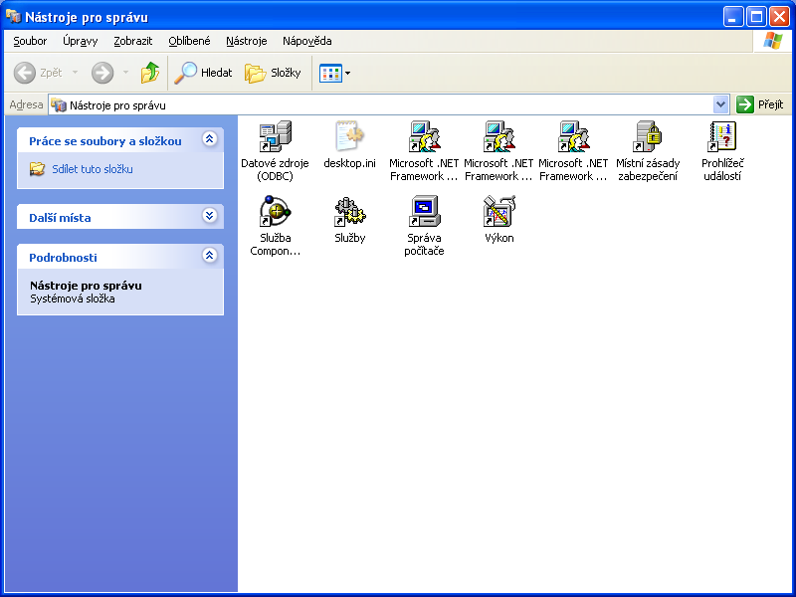

Slide 5
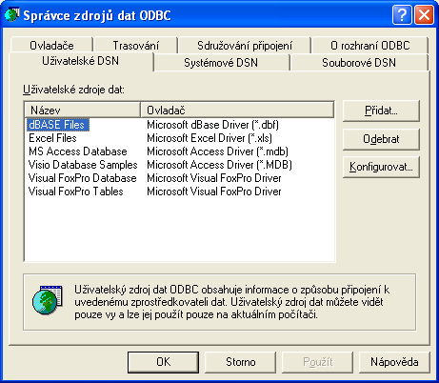

Slide 6
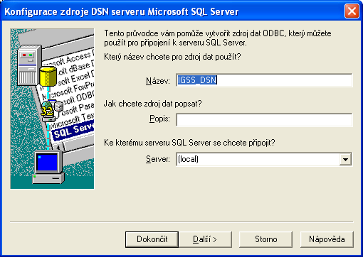

Slide 7
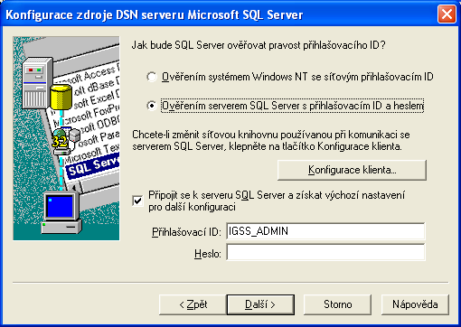

Slide 8
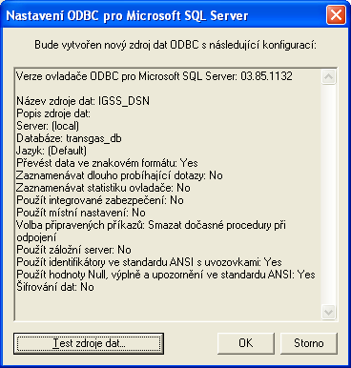

Slide 9
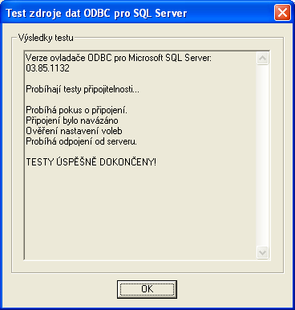

Slide 10
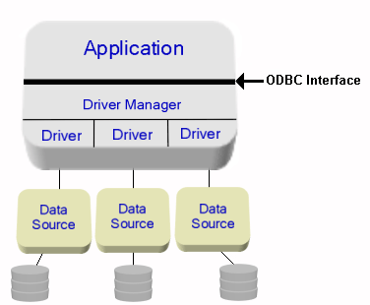
ODBC

Slide 11
JDBC
API pro programátory v jazyce Java – přístup na data
Driver od výrobce databáze
Ovladač vkládá instance Java tříd do SQL příkazů a naopak
Alternativou je Hibernate – framework, který umožňuje ORM (objektově-relační mapování) pomocí HQL (Hibernate Query Language)

Slide 12
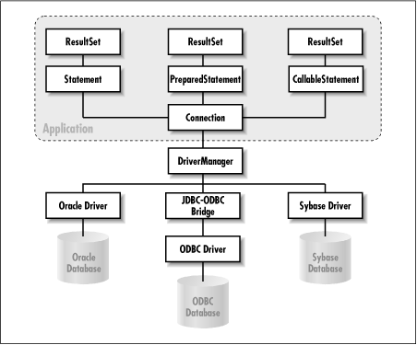
JDBC

Slide 13
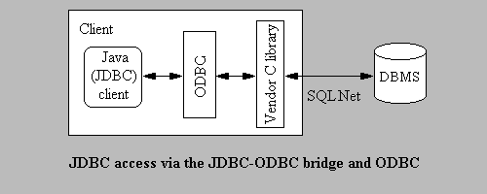

Slide 14
OLE DB
OLE - Object Linking and Embedding
API od Microsoftu pro přístup na data
Rozšíření a náhrada za ODBC, má větší možnosti, přístup na data v tabulkových procesorech (Excel), objektových db nebo nerelačních databází
Využívá COM model
Abstraktní vrstva - datasource, session, command, and rowsets

Slide 15
OLE DB
Connection String
Provider='SQLOLEDB';Data Source='TheSqlServer'; Initial Catalog='Northwind';Integrated Security='SSPI'

Slide 16
OLE DB
Microsoft SQL Server 2012 – poslední s podporou OLE DB; podpora bude trvat 7 let od vydání této verze
ADO.NET – pro .NET framework

Slide 17
ADO
ActiveX Data Objects
Interface pro OLE DB
Hierarchický datový model pro CRUD

Slide 18
ADO
CONNECTION
COMMAND
RECORDSET

Slide 19
Recordset
„is a group of records, and can either come from a base table or as the result of a query to the table“
Update
Immediate – provádí ihned, musí být spojení
Batch – dávka pro aktualizaci
Transaction

Slide 20
ADO x ADO.NET
ADO
Connected environment
Recordset, přístup typu MoveNext…
ADO.NET
Disconnected
DataSet
Data jako tabulka, přístup přes index

Slide 21
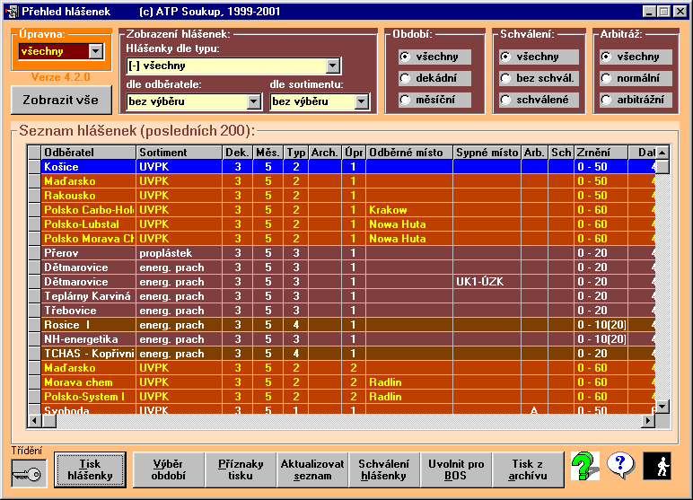
Klient databáze - aplikace
Grid

Slide 22
MDAC
Microsoft Data Access Components
Framework pro přístup na data – obsahuje ADO, OLE DB, ODBC
Od 1996
Aktuálně poslední verze MDAC 2.8 – je integrovaný ve Windows a v prohlížeči IE
Ve Windows Vista – Windows DAC
V dřívějších verzích: Remote Data Services (RDS) nebo Jet Database Engine (Access, VB), RDO…

Slide 23
Microsoft SQL Server
Ve Windows je Net-Lib - SQL Server pomocí této knihovny komunikuje prostřednictvím různých síťových protokolů, pro komunikaci používá knihovnu ODS (Open Data Services)
Super Socket Net-Lib
Shared Memory Net-Lib (TCP/IP or Named Pipes) – komunikace mezi procesy

Slide 24
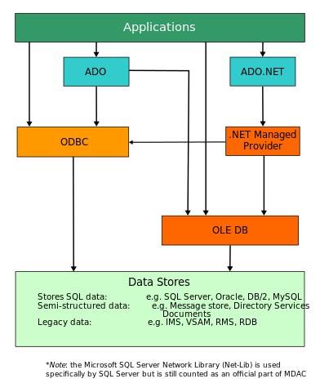
MDAC archiktektura

Slide 26
Ukázky kódu pro přístup na data

Slide 27
Visual Basic - ADO
Public LibCn As New ADODB.Connection
Public LibCmd As New ADODB.Command
LibCn.Provider = "SQLOLEDB"
LibCn.ConnectionTimeout = 120
LibCn.Properties("Data Source") = SERVER
LibCn.Properties("Initial Catalog") = DATABASE
If Autorizace = "WINDOWS_NT" Then
LibCn.Properties("Integrated Security") = "SSPI"
Else
LibCn.Properties("User ID") = USER
LibCn.Properties("Password") = PASSWORD
End If
LibCn.Open
' provedení příkazu
Set LibCmd.ActiveConnection = LibCn
LibCmd.CommandText = SQLprikaz
LibCmd.CommandType = adCmdText
LibCmd.CommandTimeout = 120
LibCmd.Execute

Slide 28
PHP
$link = mssql_connect(SQL_HOST, SQL_USERNAME, SQL_PASSWORD);
if (!$link)
{
die('Error connecting to MSSQL');
}
mssql_select_db(SQL_DBNAME, $link); // select db
$SQLprikaz = "select * from BR_TYPES order by ID_BR_TYPE";
$vysledek = mssql_query($SQLprikaz);
$pocet = mssql_num_rows($vysledek); // any rows?
if ( $pocet > 0)
{
for($i = 0; $i < $pocet; $i++) // cyklus pro všechny řádky
{
$radek = mssql_fetch_array($vysledek) // array
// zde bude kód pro řádek z recordsetu
}
}

Slide 29
jazyk C zdrojový kod SQLwrite.c

Slide 30
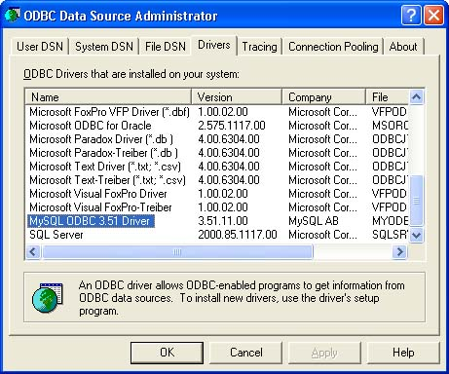
MySQL - ODBC

Slide 31
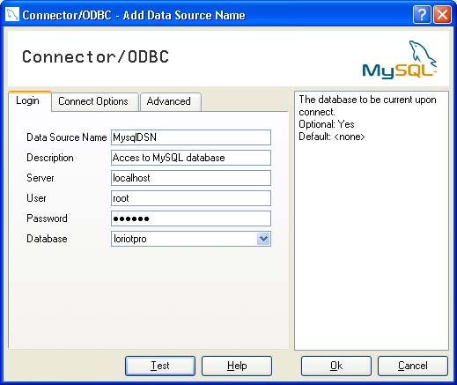

Slide 32
MySQL
Utitlita mysqldump – export do textového souboru, SQL příkazy
Přímým nakopírováním datových souborů
INFILE/OUTFILE klauzule v příkazu SELECT – export/import tabulky

Slide 33
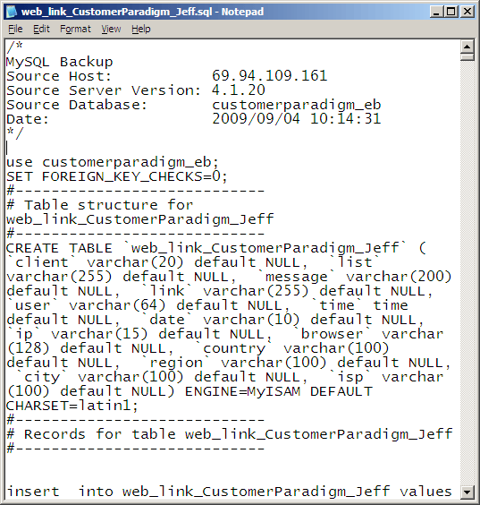

Slide 34
ORACLE
SQL loader – sqlldr
Data pump – expdp, impdp
Export/import utilities – příkaz exp, imp
Oracle SQL Developer
A další
exp system/manager@xyz FULL=Y FILE=FULL.DMP

Slide 35
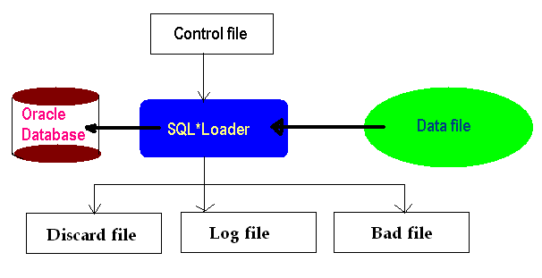
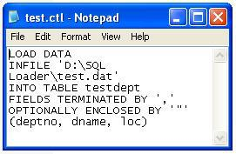
Oracle

Slide 36
Integrační služby
DTS, SSIS

Slide 37
DTS
Data Transformation Services – nástroj pro export/import dat z SQL serveru
Použití jako ETL při tvorbě datových skladů
Do 2005, ale dostupné ve všech edicích
Průvodce, kterým je možné vytvořit „package“ – posloupnost příkazů, jenž je možné uložit a opakovaně volat – automatizace přenosu dat

Slide 38
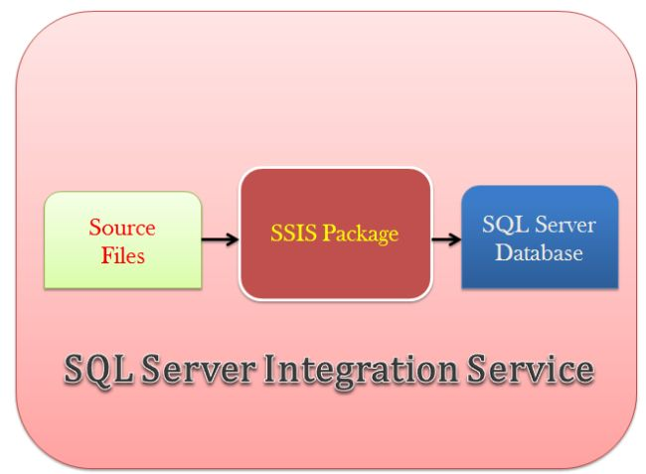
SQL Server Integration Services
Náhrada DTS u novějších verzí MS SQL Serveru
2005 (SQL Server 2005)
Je obsažen v edicích Standard a vyšších ☺

Slide 39
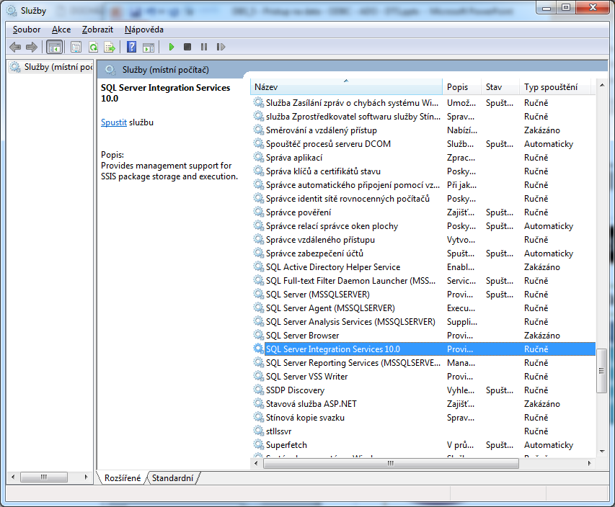

Slide 40
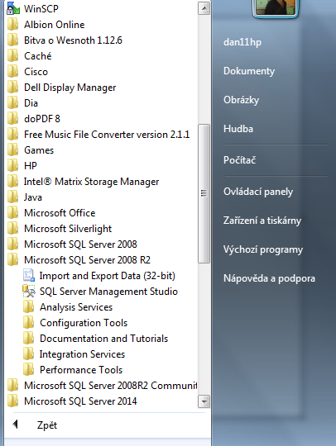
Průvodce

Slide 41
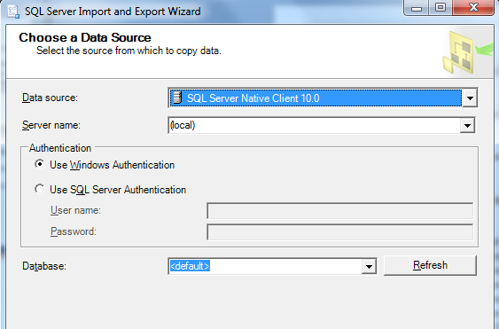

Slide 42
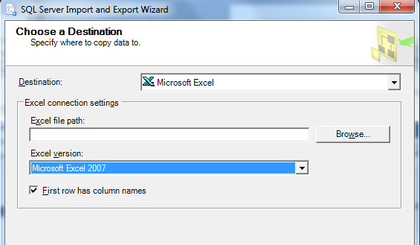

Slide 43
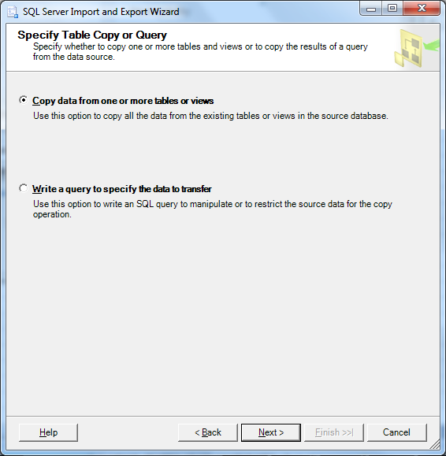

Slide 44
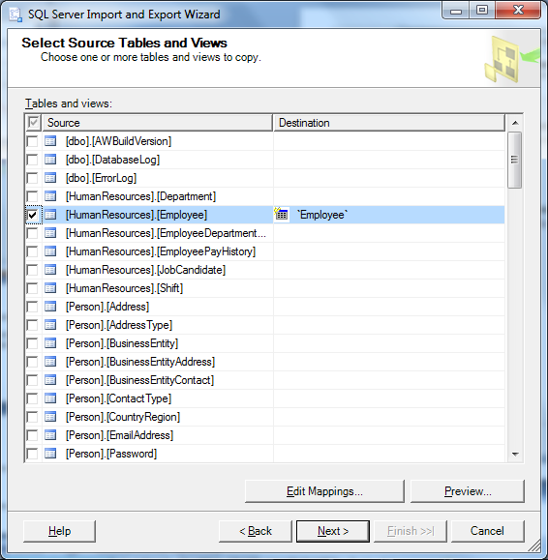

Slide 45
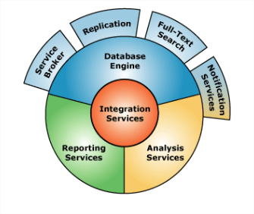

Slide 46
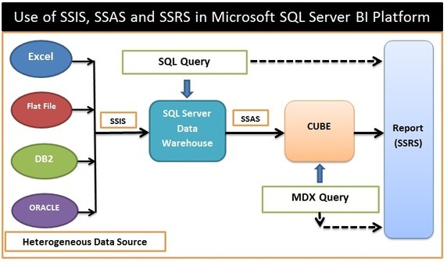
Architektura integračních služeb

Slide 47
Využití integračních služeb
Migrace dat na jiný informační systém
Výměna databázového serveru
Přesun dat do datového skladu (ETL)

Slide 48
Zdroje dat
Flat file – textový soubor s oddělovačem položek
Soubory MS Office
ODBC
Databázový systém

Slide 49
Problémy při transformaci
Nejednoznačnost údajů
Chybějící hodnoty
Duplicitní hodnoty
Nejednotnost názvů
Odlišná měna nebo číselné a datumové formáty
Problémy s referenční integritou
Chybějící datumy

